Slide 1
Judul Projek
Nama Kelompok

Slide 2
Latar Belakang

Slide 3
Rumusan masalah, tujuan, manfaat

Slide 4
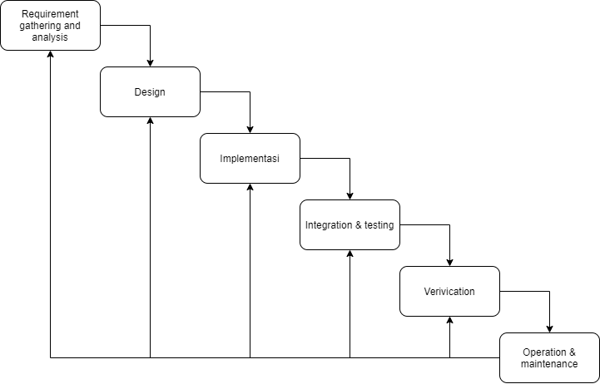
Metode
SDLC: waterfall / prototyping / scrum / V-model dll

Slide 5
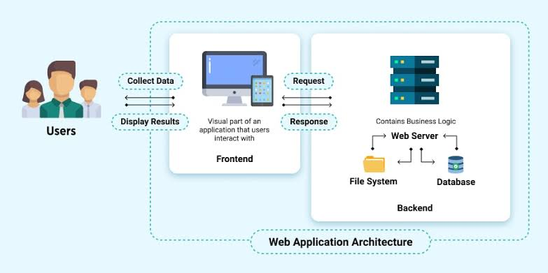
Metode
Desain Arsitektur, contoh:

Slide 6
Hasil dan Pembahasan
(sesuai dengan tahapan di metode yg dipilih, misal waterfall)
Requirement gathering & analysis: User Stories, Use Case Diagram
Design: Class Diagram, Activity Diagram, Desain Lo-Fi dan Hi-Fi (link figma)
Implementasi: planning / schedule pengerjaan proyek
Integration & Testing: test case / user testing prototipe

Slide 7
Simpulan dan Saran

